Slide 1
MR De Ziep
Jaarverslag MR
Terugblik 2022-2023
Vooruitblik 2023-2024
Didam, september 2023

Slide 2
Agenda
Wat doet de MR?
Samenstelling MR
Terugblik
Vooruitblik
Contact
MR 2023-2024

Slide 3
Wat doet de MR?
Samenstelling MR
De medezeggenschapsraad (MR) is wettelijk verplicht
WMS: Wet Medezeggenschap op Scholen
MR De Ziep:
Personeel: twee leden
Ouders: twee leden
Adviseur namens directie/bestuur, is géén MR-lid
School neemt belangrijke beslissingen over het onderwijs
School bepaalt onderwijs dat aan onze kinderen wordt gegeven
MR instemming of advies is verplicht voor veel van deze zaken
Inbreng van ouders en personeel

Slide 4
Samenstelling MR
2022 - 2023
Ouders
Herbert Lohuis (voorzitter)
Frank Veenstra
Personeel
Nicole Ubbink (secretaris)
Monique Alofs
Contact schoolbestuur
Margot Kleinpenning
2023 - 2024
Ouders
Herbert Lohuis (voorzitter)
Frank Veenstra
Personeel
Nicole Ubbink (secretaris)
Monique Alofs
Contact schoolbestuur
Margot Kleinpenning
Notes:
In mei 2022 heeft de MR verkiezingen georganiseerd. Hierbij zijn Herbert en Frank namens de ouders als nieuwe MR leden voor de komende drie jaar gekozen.
Nicole en Monique vertegenwoordigen het personeel van de school in de MR.
Margo is de contactpersoon tussen de MR en het schoolbestuur, zij maakt echter geen deel uit van de MR.

Slide 5
Terugblik vorig schooljaar
Klankbord
Coronabeleid
Leer- werkklimaat enquête
Pinautomaat
Geluiden binnen school
Overige / informatie
Diploma VSO
Begroting school
NPO gelden (herstelplan Corona)
Werving en verkiezingen nieuwe MR-leden
Advies
Jaarplan
Vakantierooster 2023-2024
Instemming
Formatieplan
Schoolgids
Notes:
Naar de officiële zaken is de MR ook een klankbord voor de school om zaken te spiegelen naar de ouders en personeel.
Coronabeleid: afschalen van de coronaregels en de gevolgen hiervan voor de Ziep
Leer- en werkklimaat: aankomende enquête besproken, alsmede de uitkomsten uit de enquête.
Pinautomaat: door leerlingen is altijd met contant geld betaalt in de kantine. Echter in de maatschappij wordt contact geld steeds meer verdrongen door de pinpas. Daarnaast wordt het afstorten van contant geld duurder en vormt het ook een risico voor de medewerkers die het geld naar de bank brengen om af te storten. Hierdoor komt er ene pinautomaat op de school. Met de MR hebben we gevraagd om dit in ieder geval voorlopig als aanvulling te gebruiken en ook nog steeds contact geld te accepteren. Dit moet eerste in de MR geëvalueerd worden voordat er een volgende stap genomen wordt. Zoals het afschaffen van contant geld op school.
Geluiden binnen school: een aantal leerlingen heeft last van de geluiden van andere groepen. Met name tijdens pauzemomenten. Groepen hebben niet tegelijkertijd pauze. Het is immers een open school. In de MR is besproken er aan te doen is en wat op korte termijn gerealiseerd kan worden. Denk hierbij aan maatregelen om de akoestiek van het gebouw te verbeteren (bijvoorbeeld: geluiddempende wanden).
Om als MR goed te kunnen functioneren en besluiten te kunnen nemen is ook kennis van algemene informatie van belang. Diverse korte onderwerpen komen zo te spraken. Daarnaast zijn er ook wat grotere onderwerpen behandeld, of onderwerpen die regelmatig terugkwamen.
Diploma VSO: afgelopen jaar hebben de leerlingen voor het eerste een echt officieel diploma gekregen. Dit was een initiatief van een aantal jaren geleden door Minister Slob. In de MR hebben we besproken op welke wijze de school tewerk gaat om diploma’s uit te kunnen geven aan de leerlingen; diploma commissie, diploma reglement, overgangsreglement
Begroting school: De school kent diverse kosten. Deze zijn ter informatie in de begroting met de MR doorgenomen. Zo zijn er onder andere leermiddelen aangeschaft voor nieuwe leermethodes. Maar ook de banken in de kantine zijn vervangen.
NPO gelden: De extra gelden voor het herstel na Corona hebben er voor gezorgd dat er extra personeel ingezet kan worden. Hierdoor kan er bijvoorbeeld achterstand bij stages weggewerkt worden. Maar er zijn ook gastlessen op school geweest en er is gewerkt aan de sociaal emotionele ontwikkelingen. De MR heeft goede resultaten hiervan gezien.
Werving ouderleden: De MR heeft een actieve werving gedaan voor nieuwe ouderleden. Vooral ook door op ouderavonden werving te doen. Dit heeft tot diverse aanmeldingen geleid.
Verkiezingen ouderleden: Met uiteindelijk 3 kandidaten en 2 MR plaatsen zijn er door de MR verkiezingen georganiseerd. Uiteindelijk ziin Herbert en Frank hier als nieuwe leden uit gekozen.
Overdracht van oude naar nieuwe MR-leden: Bij de laatste vergadering in juli 22 zijn de oude en de nieuwe MR-leden samen op de vergadering geweest. Hierdoor konden we een goede ne warme overdracht realiseren om de nieuwe MR-leden een goede start te geven
De school heeft van de MR niet overal instemming voor nodig. In sommige gevallen heeft de MR alleen een adviesrecht. In sommige gevallen is zelfs een verschil tussen ouders en personeel wat betreft advies en instemming over hetzelfde onderwerp.
Jaarplan: De school heeft een meerjarenplan (‘ schoolplan’ ), hierin staat een visie waar de school in een aantal jaren naar toe wilt werken. Ieder jaar wordt daar een jaarplan uit afgeleid met heel concrete acties (‘alles ie SMART’ – Specifiek, Meetbaar, Ambitieus, Realistisch, Tijdsgebonden). In de MR kijken naar de acties, de voortgang en uiteindelijk of aan het einde van jet jaar de acties allemaal goed afgerond zijn.
Vakantierooster schooljaar 2023-2024
Naar die advisering hebben we dus ook over enkele zaken formeel instemming verleend
Formatieplan: Dit plan wordt jaarlijks gemaakt, hier staat in op welke wijze de school personeel inzet op basis van het beschikbare geld, dit bepaald dus ook het aantal groepen en dus indirect het aantal leerlingen in een groep. Uitgangspunt in de beoordeling door de MR was de kwaliteit van het onderwijs. Als ouders hebben alleen over adviseren. Maar het personeel heeft instemmingsrecht. En heeft ook ingestemd met het formatieplan.
Schoolgids: De schoolgids wordt elke jaar bijgewerkt met actuele informatie. Die is voorgelegd aan de MR en daar is instemming aan verleend. Dit is de schoolgids zoals die bijvoorbeeld nu op de website van De Ziep te bekijken is.

Slide 6
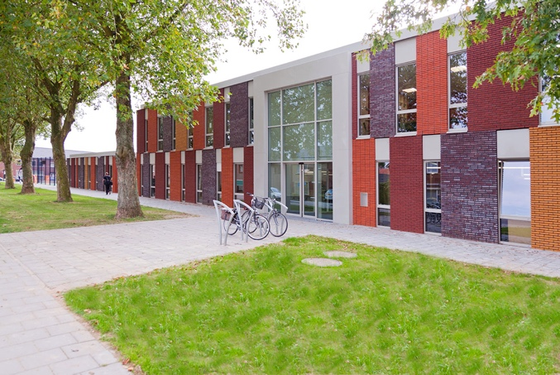
Vooruitblik nieuw schooljaar
Reguliere onderwerpen
Vakantierooster
Jaarplan
Jaarrekening
Formatieplan
Schoolplan
Schoolgids
Overige zaken
Enquête leer- en werkklimaat
Evaluatie
NPO gelden
Notes:
Deze verder bijwerken met het plan de van de MR voor de onderwerpen in het nieuwe schooljaar.
Voor de NPO-gelden heeft de MR in het verleden instemming verleend. Het is goed om terug te kijken in hoeverre de doelstellingen gehaald zijn en af te vragen om eventuele bijstelling nodig is.

Slide 7
Contact
De MR vindt communicatie met de ouders en personeel belangrijk
Via e-mail kunt u altijd met ons communiceren: mr@deziep.nl
MR-pagina op de website van de school: www.deziep.nl
Of spreek ons op school aan!

